Slide 1

Název školy: | ZŠ a MŠ Verneřice
Autor výukového materiálu: | Lenka Lehká
Číslo projektu: | CZ.1.07/1.4.00/21.1526
Název: | VY_32_INOVACE_III.PR4
Vytvořeno: | 1. 4. 2012
Vzdělávací oblast: | Člověk a jeho svět
Vzdělávací obor: | Přírodověda
Tematický okruh: | Voda
Určeno pro: | 4. ročník
Anotace: | Materiál žákům přibližuje vodu jako součást neživé přírody. Žáci získávají informace o různých skupenstvích vody.
Metodický pokyn: | Materiál je vhodný pro frontální výuku. Pro úplné využití je nutné připojení k internetu.
Autorem materiálu a všech jeho částí, není-li uvedeno jinak, je Lenka Lehká. Zdroj obrázků: Galerie MS Office.

Slide 2
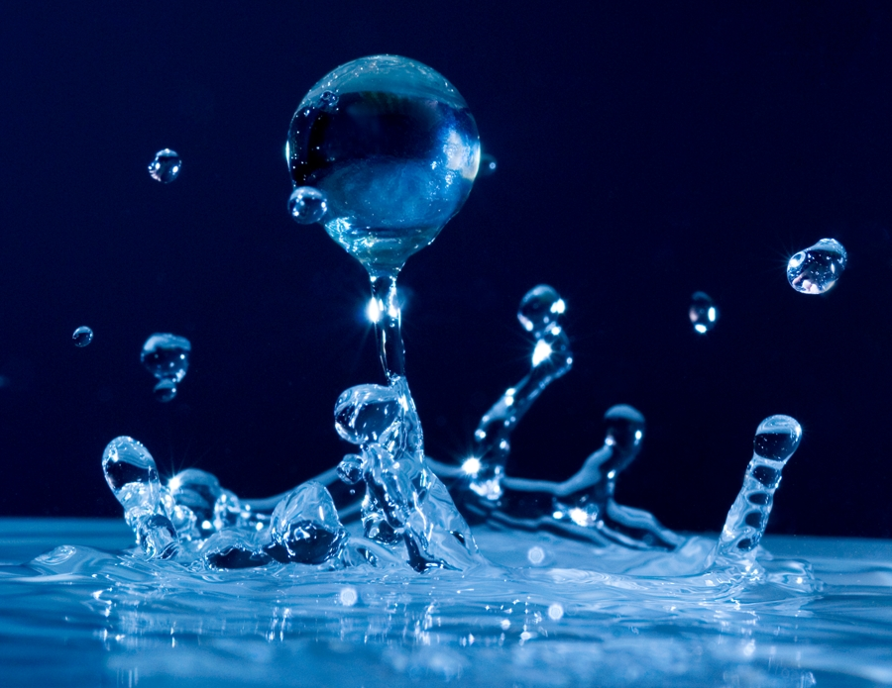
Voda

Slide 3
Spolu se vzduchem tvoří základní podmínky pro existenci života na Zemi.
Za normální teploty a tlaku je to bezbarvá, čirá kapalina bez zápachu.
V přírodě se vyskytuje ve třech skupenstvích:
v pevném – led a sníh,
v kapalném – voda,
v plynném – vodní pára.

Slide 4
Koloběh vody
obrázek

Slide 5
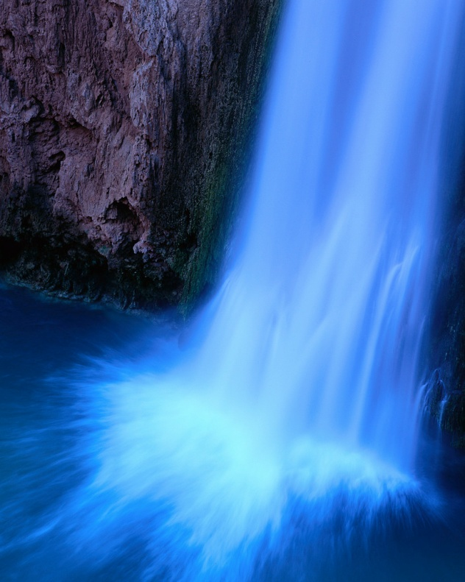
Kapalné skupenství
71 % povrchu Země pokrývá kapalná voda.
Při pohledu z vesmíru vypadá jako modrá planeta.
Oceány
Moře
Rybníky
Řeky
Planeta Země

Slide 6
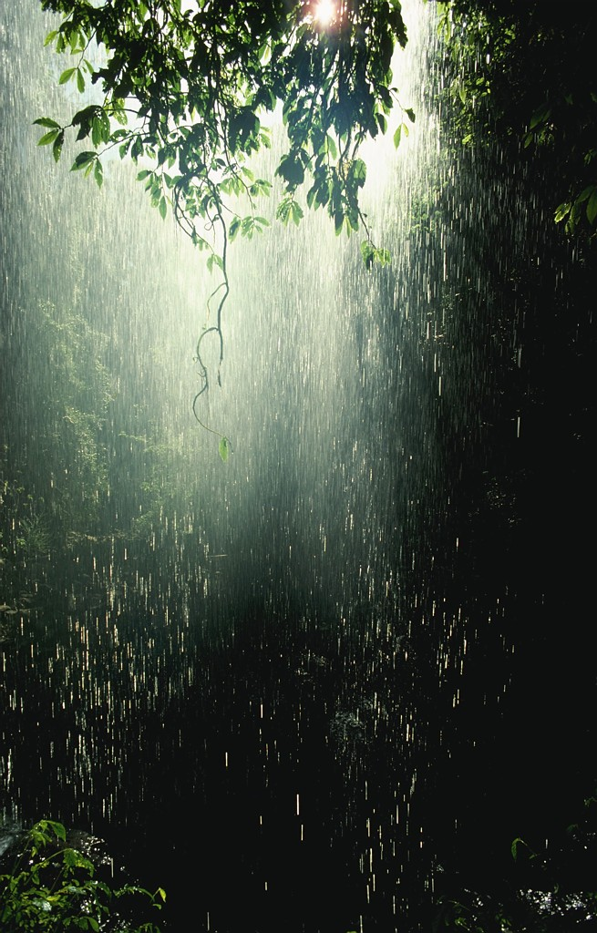
Déšť
Déšť je tvořen kapkami vody o průměru větším než 0,5 mm, popřípadě i menšími.
Pokud jsou padající srážky menší než 0,5 mm, mluvíme o mrholení.
Ojedinělé padání dešťových kapek se lidově označuje jako krápání.

Slide 7
Plynné skupenství
Vodní pára je plynné skupenství, které se nachází v okolním prostředí a během kondenzace je pak ve formě malých kapiček.
Při změně podmínek dochází ke srážení, kdy se vodní pára přeměňuje zpět na kapalinu.
Během plynného skupenství je vodní pára neviditelná.
Do prostředí se vodní pára dostává při překročení bodu varu ( 100 ˚C).
Vřídlo

Slide 8
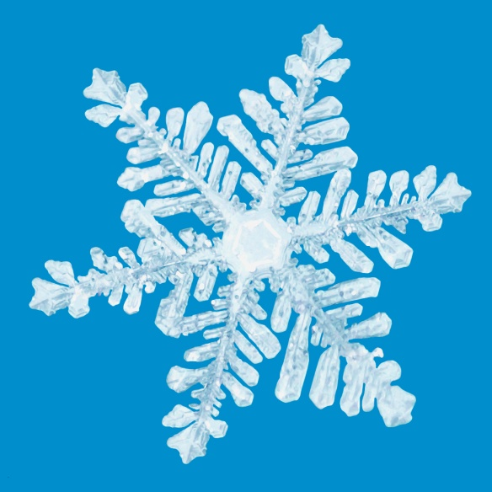
Pevné skupenství
Sněhové vločky
Vědci se domnívají, že na Zemi nespadly za celou její historii dvě stejné sněhové vločky – a že jich doposud bylo velké množství.
Přesto však jejich struktura zůstává geometricky pravidelná.
Sněhové vločky

Slide 9
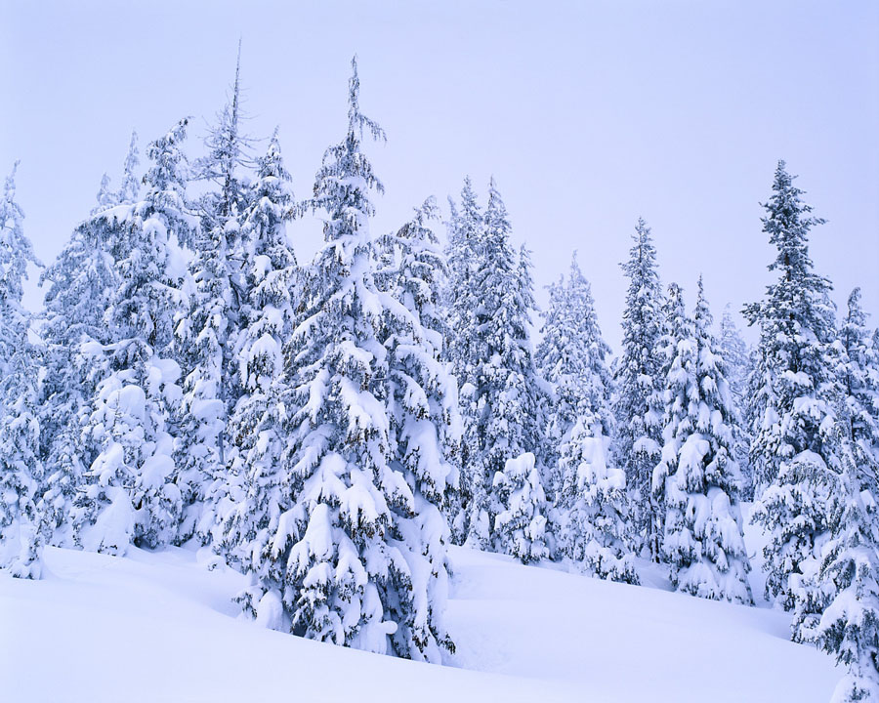
Sníh
Sníh je specifická forma ledu, pevného skupenství vody.
Je tvořen ledovými krystalky seskupenými do sněhových vloček.
V přírodě vzniká přirozeně za vhodných klimatických podmínek v oblacích, odkud se snáší k zemi. Tento děj se nazývá sněžení.
Sníh nahromaděný ve větším množství na dostatečně prochladlém zemském povrchu se nazývá sněhová pokrývka.
Na rozdíl od dešťové vody z místa dopadu ihned neodtéká, představuje tak důležitý prvek v koloběhu vody v přírodě.
Významná je také jeho tepelně izolační schopnost, která umožňuje mnoha rostlinným i živočišným druhů přečkat mrazy.

Slide 10
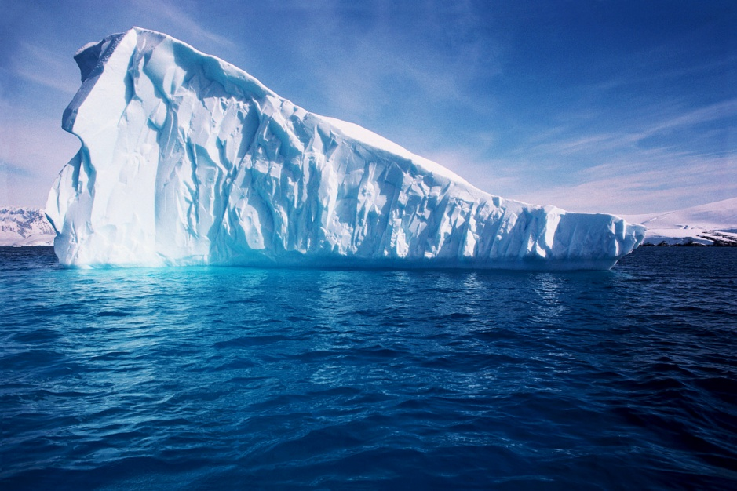
Led
Tekutá voda tuhne v led při teplotě 0 °C
Kroupy jsou slitky zmrzlé dešťové vody, jinak řečeno ledové hrudky o velikosti od pár milimetrů do několika centimetrů vznikající v bouřkových mracích a následně dopadající na zemský povrch.
Padání krup se označuje jako krupobití.
Kra (ledovec) je velký kus ledu, který se odlomil od ledovce nebo ledového pole, který plave na hladině vody.
Kroupy

Slide 11
Námraza
Námraza je atmosférický jev, který se projevuje vznikem ledových krystalů na povrchu objektů působením následující vlivů:
mrznutím drobných kapének vzdušné vlhkosti (mraků, mlhy apod.) při jejich styku s povrchem země, objektů nebo jiných předmětů o teplotě 0 °C a nižší,
srážením vzdušné vlhkosti na dostatečně prochlazeném zemském povrchu nebo předmětech, a to i bez přítomnosti mlhy nebo oblačnosti.
Námraza na stromě
Námraza na okně

